Slide 1
История Узбекистана
7
класс
ТЕМА:
ХОРАСАН И МАВЕРАННАХР В ПЕРИОД ПРАВЛЕНИЯ АББАСИДОВ.

Slide 2
ПЛАН УРОКА
1. Усиление недовольства народа.
2. Свержение Омейядов.
3. Мавераннахр в эпоху Аббасидов.
4. Управление Мавераннахром в эпоху Аббасидов.

Slide 3
КЛЮЧЕВЫЕ ПОНЯТИЯ
Усиление гнета.
Пропаганда Абу Муслима.
Восстание Абу Муслима.
Аббасиды.

Slide 4
НЕДОВОЛЬСТВО ПОЛИТИКОЙ ОМЕЙЯДОВ
Омейяды правили в Арабском халифате с 661 года. К 40-м годам VIII века против них в стране возникла оппозиция.
Враждебные настроения по отношению к власти халифата были сильны в Мавераннахре и Хорасане и в других странах, подвластных халифату.
Политикой Омейядов были недовольны не только народы завоеванных стран, но и коренное население халифата.

Slide 5
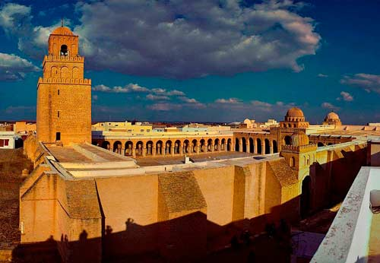
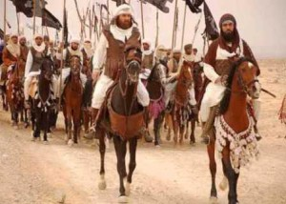
ПРОТИВНИКИ ДИНАСТИИ ОМЕЙЯДОВ
Группу деятельных противников династии Омейядов возглавил правнук Аббаса (дяди пророка) по имени Мухаммад ибн Али, обвинявший Омейядов в уничтожении законных преемников Мухаммада. Выдвигалась идея, что правление нужно передать Аббасидам. Начинается борьба за халифат.

Slide 6
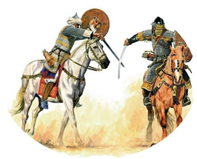
АББАСИДЫ
Воспользовавшись недовольством покоренных народов, ненавистью населения страны, направленной против Омейядов оппозиция сделала попытку свержения существующей власти.

Slide 7
НЕДОВОЛЬСТВО ПОЛИТИКОЙ ОМЕЙЯДОВ
Общее недовольство политикой Омейядов особенно усилилось в 40-х годах VIII века, при халифе Марване II (744-750 гг.).
Причиной послужило увеличение норм поземельного налога хараджа и широкое использование принудительного труда населения на крупных оросительных и строительных работах.

Slide 8
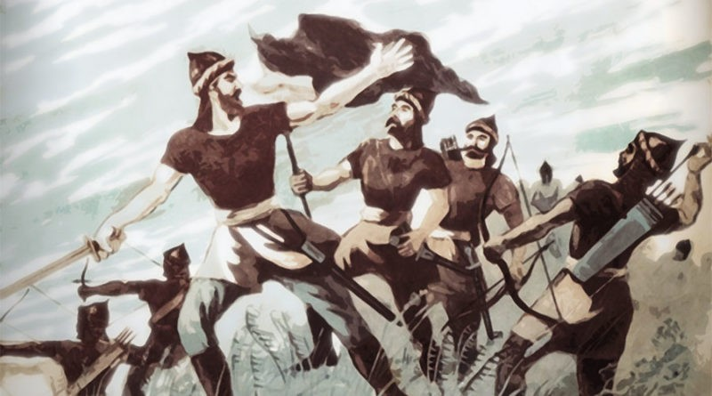
ПРИЗЫВЫ К БОРЬБЕ С ОМЕЙЯДАМИ
В восточные области халифата были направлены пропагандисты . Агитаторы Аббасидов старались привлечь на свою сторону представителей аристократии Хорасана и Мавераннахра.

Slide 9
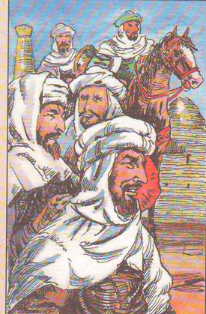
ОБЕЩАНИЯ АББАСИДОВ
После свержения Омейядов Аббасиды обещали местным аристократам предоставить участие в управлении государством, а народу уменьшить размер хараджа и сократить обязательные повинности.

Slide 10
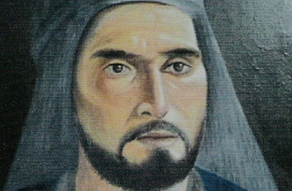
АБУ МУСЛИМ
В 746 году для руководства сторонниками Аббасидов в Хорасан был направлен Абу Муслим.
Свою деятельность на востоке он начал с обращения к высокопоставленной части населения Хорасана, призвав поддержать истинных потомков пророка Мухаммада.

Slide 11
СБОР ОПОЛЧЕНИЯ АБУ МУСЛИМОМ
Своей резиденцией Абу Муслим выбрал селение Сафизандж к западу от Мерва. Символом движения Аббасидов был черный цвет. Поэтому Абу Муслим и его сподвижники, облачившись в черные одежды и встав под черное знамя, приступили к объединению всех недовольных господством Омейядов.

Slide 12
КАЗАРМА ШАВАЛ
Большая часть людей принявших участие в восстании была из низшего сословия. Чтобы их отделить от остальных сословий Абу Муслим организовал специальную казарму Шавал, а предводителе бедняков назначил Дауда.

Slide 13
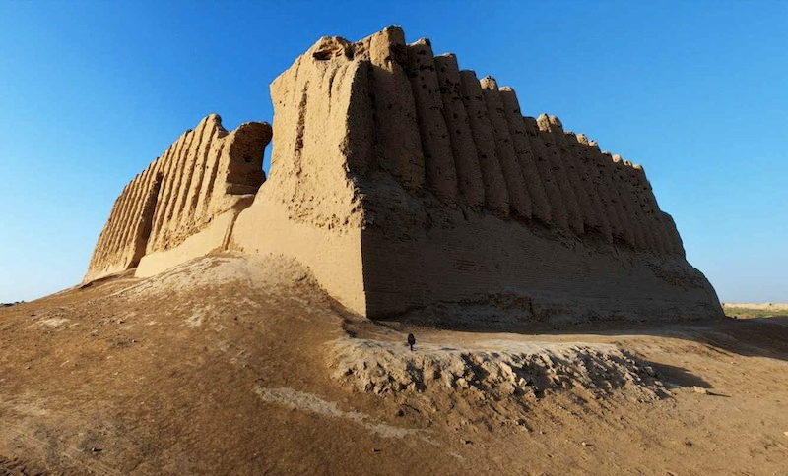
СБОР ОПОЛЧЕНИЯ
На призывы Абу Муслима откликнулась сначала арабская знать, а затем богатые землевладельцы в Хорасане, Мавераннахре и Тохаристане. На коне или пешие, вооруженные, или безоружные люди двигались к ставке Абу Муслима. Сбор ополчения проходил в крепости Махуван. Ополченцев заносили в список и выдавали им вначале по три дирхема, затем по пять.

Slide 14
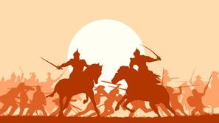
КРЕПОСТЬ МАХУВАН-ЦИТАДЕЛЬ ВОССТАВШИХ
Крепость Махуван была окружена толстыми стенами, вокруг был ров с водой. Вход в крепость защищали сильно укрепленные ворота.
Махуван превратился в настоящую цитадель восставших. Здесь находились все предводители повстанцев, располагалось войско, тысячники, начальники ночного дозора и даже судьи.

Slide 15
ЦЕЛИ УЧАСТНИКОВ ВОССТАНИЯ
Оппозиционная группа арабов
СТРЕМИЛАСЬ ПЕРЕДАТЬ ВЛАСТЬ АББАСИДАМ
МЕСТНЫЕ АРИСТОКРАТЫ
ХОТЕЛИ УРАВНЯТЬ СВОИ ПОЛИТИЧЕСКИЕ ПРАВА С АРАБАМИ
СТРЕМИЛИСЬ САМОСТОЯТЕЛЬНО ПРАВИТЬ СТРАНОЙ
НАРОД
МЕЧТАЛ ОСВОБОДИТЬСЯ ОТ НЕПОСИЛЬНЫХ НАЛОГОВ
РАБЫ МЕЧТАЛИ ПОЛУЧИТЬ СВОБОДУ ОТ СВОИХ УГНЕТАТЕЛЕЙ
УКРЕПИТЬ СВОИ ПОЛИТИЧЕСКИЕ ПОЗИЦИИ В ГОСУДАРСТВЕ

Slide 16
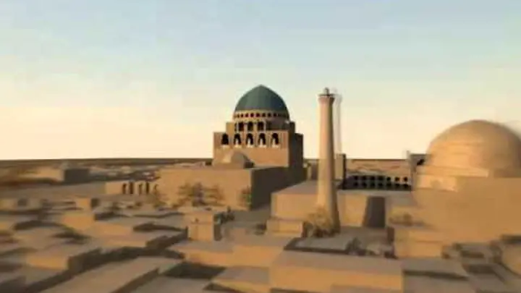
НАЧАЛО ОТКРЫТОЙ БОРЬБЫ С ОМЕЙЯДАМИ
Летом 747 года Абу Муслим призвал своих сторонников к открытой борьбе против Омейядов. Наместник Хорасана Наср ибн Сайяр не смог сопротивляться многочисленному войску Абу Муслима и в 748 году без боя сдал столицу Хорасана- Мерв и отступил в Нишапур.
Преследовавшие его повстанцы нанесли ему сильный удар, и это поражение окончательно решило судьбу династии Омейядов.

Slide 17
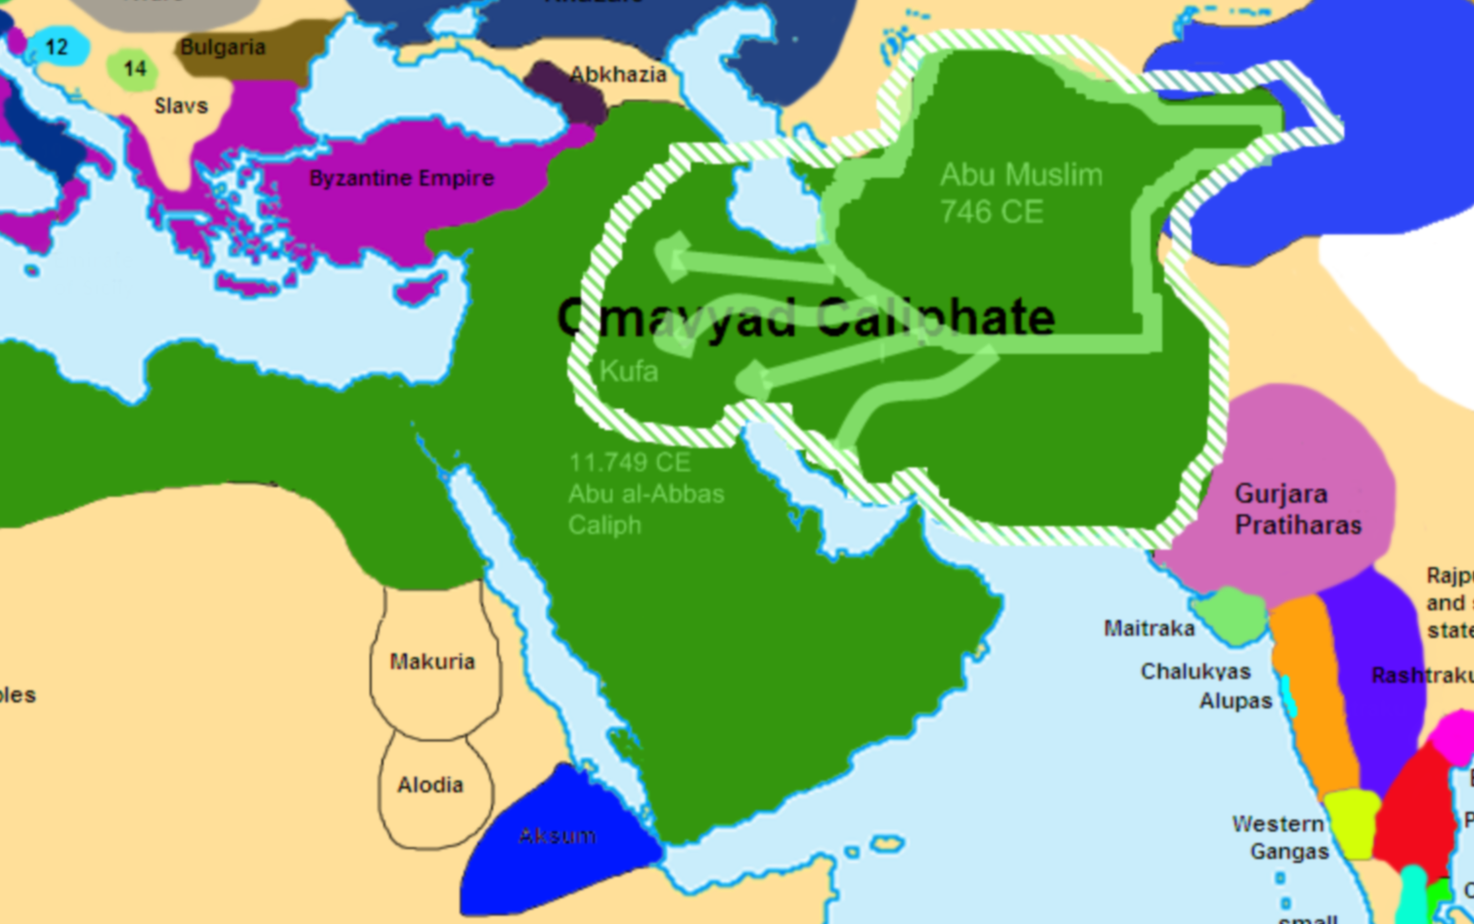
ЗАХВАТ ВОССТАВШИМИ ЦЕНТРАЛЬНЫХ ОБЛАСТЕЙ ЭМИРАТА
В 749 году восставшие под предводительством Абу Муслима двинулись на центральные области халифата. За короткое время они нанесли несколько сокрушительных поражений Омейядам в Ираке и Алжире. Затем они двинулись на столицу халифата – Дамаск.

Slide 18
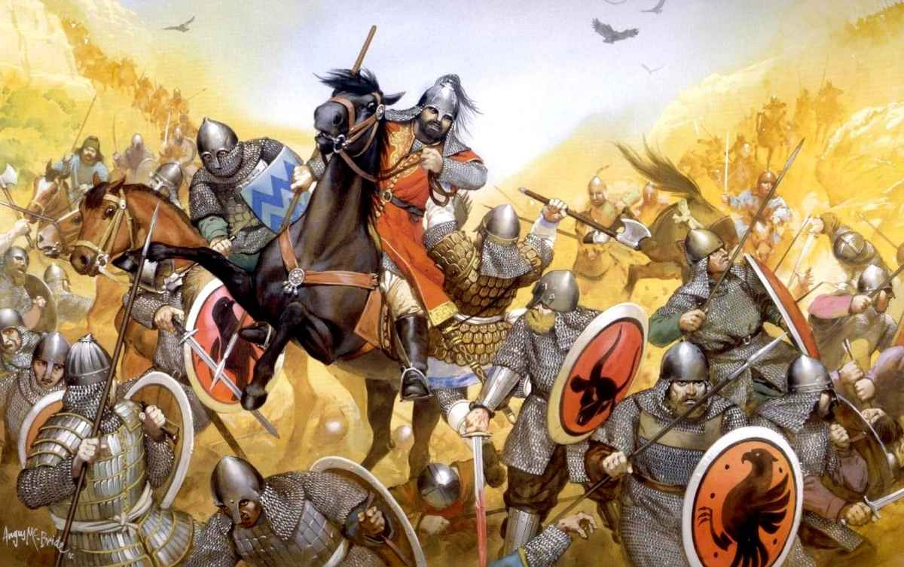
ПЕРЕХОД ВДАСТИ К АББАСИДАМ
После падения Дамаска в 749 г. Марван II был свергнут с престола и халифом стал Аббасид Абдул Аббас Саффах (750-754 г.) На местах были уничтожены сторонники свергнутой династии и их близкие. Таким образом власть в арабском халифате перешла в руки новой династии Аббасидов.

Slide 19
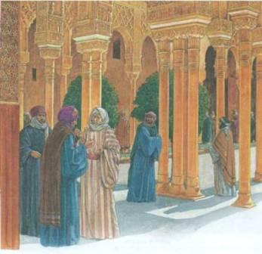
НАЗНАЧЕНИЕ АБУ МУСЛИМА НАМЕСТНИКОМ ХОРАСАНА
Высокий авторитет Абу Муслима на востоке страны пугал Аббасидов. В его лице они видели опасного соперника. В результате Абу Муслим был удален из столицы и назначен наместником Хорасана и Мавераннахра.

Slide 20
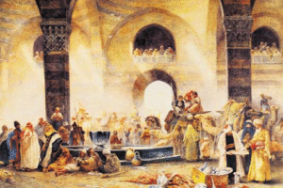
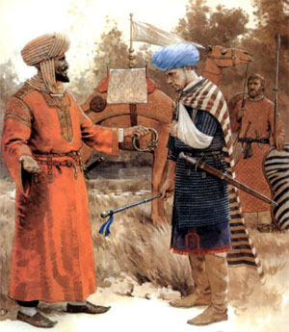
МАВЕРАННАХР ПРИ АББАСИДАХ
С вступлением на престол новой династии в халифате положение населения не изменилось. Ни одно обещание, данное Аббасидами, не было выполнено. Забыв свои обещания они занялись дележом прибыльных должностей халифата. На самую высокую должность в Багдаде был назначен Абу Муслим.

Slide 21
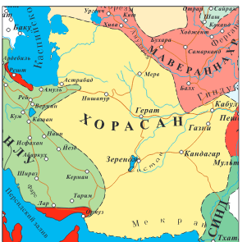
АБУ МУСЛИМ – НАМЕСТНИК ХОРАСАНА
Став наместником Хорасана Абу Муслим начал самостоятельную политику, предпринимал практические меры по сохранению на востоке халифата спокойствия и благополучия.
При Абу Муслиме поводятся крупные оросительные и работы по благоустройству страны, восстанавливаются караванные пути.

Slide 22
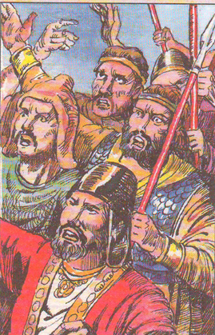
ВОССТАНИЕ В БУХАРЕ
Халифы новой династии не выполнили обещаний перед народом. Земледельческое население не получило ни уменьшения хараджа, ни снижения натуральных повинностей.
Среди народа возникает желание восстать против Аббасидов. Одно из таких восстаний происходит в 750 г. в Бухаре. При помощи местных сил Абу Муслим с трудом подавил восстание.

Slide 23
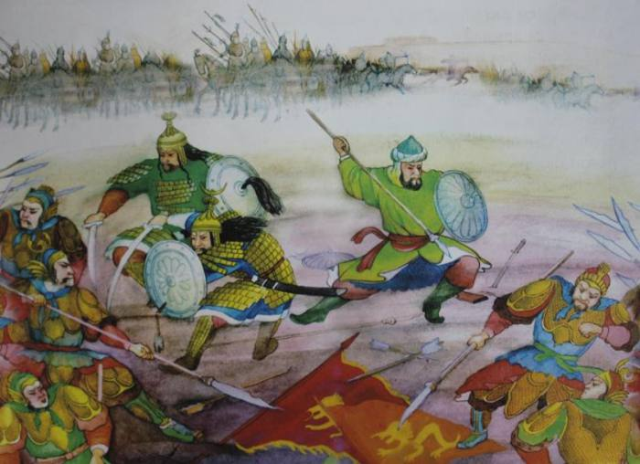
ВТОРЖЕНИЕ КИТАЙСКИХ ВОЙСК
Воспользовавшись внутренней враждой в Мавераннахре, войска китайского императора ворвались в Туркестан. В 751 г., направленная Абу Муслимом военная сила дает отпор Китайским войскам в Таласской долине и изгоняет их с территории государства.

Slide 24
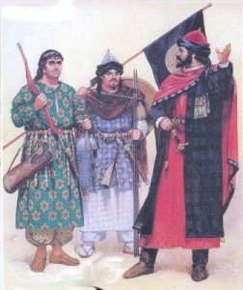
УБИЙСТВО АБУ МУСЛИМА
Абу Муслим преданно служил Аббасидам, но они не верили ему. В халифате приняли решение избавиться от Абу Муслима. В 755 г. халиф ал-Мансур (754-755 г.) пригласил наместника Хорасана в новую солицу –Багдад. Там Абу Муслим, пришедший во дворец без оружия и охраны, был предательски убит.

Slide 25
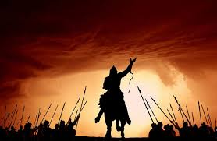
ГИБЕЛЬ АБУ МУСЛИМА
Убийство Абу Муслима послужило поводом для начала нового народного восстания в Хорасане и Мавераннахре – теперь уже против Аббасидов.

Slide 26
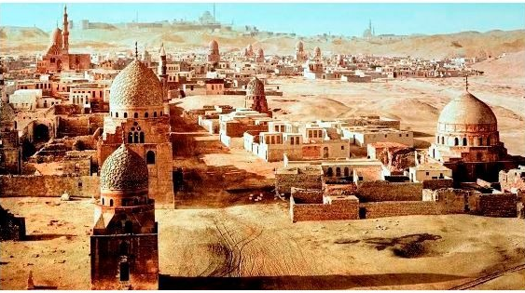
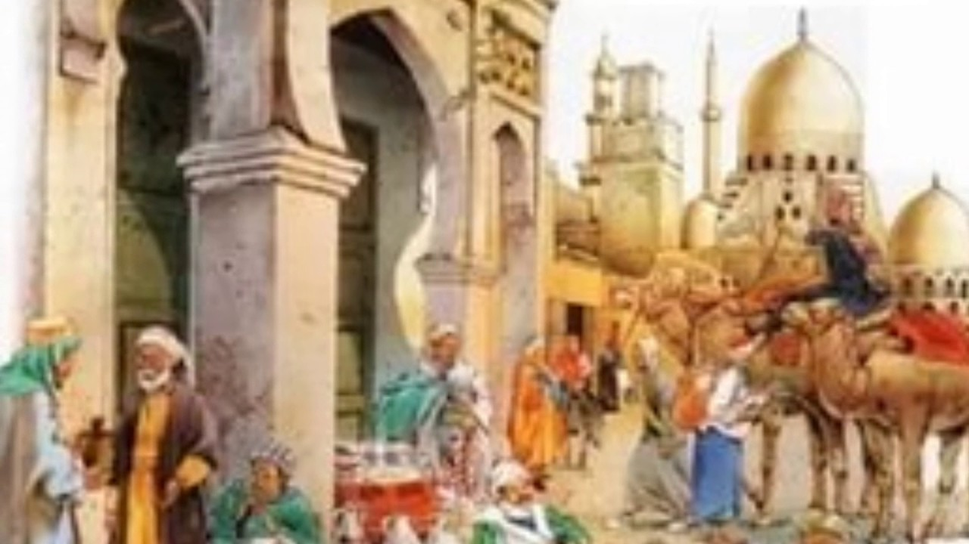
МАВЕРАННАХР В СОСТАВЕ АРАБСКОГО ХАЛИФАТА
Несмотря на сопротивление, в середине VIII века Мавераннахр окончательно входит в состав Арабского халифата. Центральная власть была в Дамаске, затем разместилась в Багдаде.

Slide 27
УПРАВЛЕНИЕ МАВЕРАННАХРОМ В ЭПОХУ АББАСИДОВ
ХАЛИФ- ОБЛАДАЛ СВЕТСКОЙ И ДУХОВНОЙ ВЛАСТЬЮ, КОТОРАЯ ПЕРЕХОДИЛА ПО НАСЛЕДСТВУ. ОН НАЗНАЧАЛ И УВОЛЬНЯЛ НАМЕСТНИКОВ ОБЛАСТЕЙ, РЕШАЛ ПРАВОВЫЕ ВОПРОСЫ
ВЕЗИРЬ – ПОМОЩЬ В УПРАВЛЕНИИ ГОСУДАРСТВОМ
АМИР УЛ УМАРО – ОТВЕТСТВЕННЫЙ ЗА ВОЕННОЕ ДЕЛО

Slide 28
ГОСУДАРСТВЕННОЕ УПРАВЛЕНИЕ
ГОСУДАРСТВЕННЫЙ СОВЕТ ДЕВОН АД-ДАР
ДЕВАН АЛ МАШРИК, РАССАМАТРИВАЛ ВОПРОСЫ, КАСАЮЩИЕСЯ МАВЕРАННАХРА
ДЕВАН АЛ МАГРИБ, РАССМАТРИВАЛ ВОПРОСЫ ЗАПАДНОЙ ЧАСТИ АРАБСКОГО ХАЛИФАТА К ВОСТОКУ ОТ ЕГИПТА
ДЕВАН АЛ-ХАРАДЖ- ФИНАНСОВОЕ ВЕДОМСТВО

Slide 29
САМОСТОЯТЕЛЬНАЯ РАБОТА
1. Прочитать §11 стр. 38-40
2. Письменно ответить на вопросы
1, 2, 3 стр. 40.

